Slide 1






Chủ đề: Ước mơ tuổi thơ
Tiết 24
- Ôn bài hát: Tuổi hồng ơi
- Nhạc cụ: Nhạc cụ thể hiện tiết tấu và nhạc cụ thể hiện giai điệu

Slide 2







Lĩnh xướng – Hòa giọng
Lời 1:
Lĩnh xướng :
Bình minh lên, líu lo trên cành cây cao, gió xôn xao đưa lời ca, ánh dương chan hòa em tới trường.
Hòa giọng:
Tuổi hồng ơi, biết bao gương mặt thân quen, biết bao nụ cười hồn nhiên, mến thương ôi tuổi thần tiên.
Tuổi hồng ơi, chứa chan bao niềm vui tháng ngày. Tuổi hồng ơi, êm đềm như những áng mây.
Và em sẽ tô hồng thêm bao ước mơ, đem lòng tin yêu cuộc sống, thiết tha tuổi hồng mến thương.
Lời 2:
Lĩnh xướng :
Rồi mai đây, bước chân trên đường thênh thang, ước mơ bay xa cùng em, đến những nơi miền quê vẫy gọi.
Hòa giọng:
Tuổi hồng ơi, biết bao kỷ niệm thân thương, với bao người bạn cùng em, nhớ mãi ôi tuổi thần tiên.
Tuổi hồng ơi, chứa chan bao niềm vui tháng ngày. Tuổi hồng ơi, êm đềm như những áng mây.
Và em sẽ tô hồng thêm bao ước mơ, đem lòng tin yêu cuộc sống, thiết tha tuổi hồng mến thương.

Slide 3



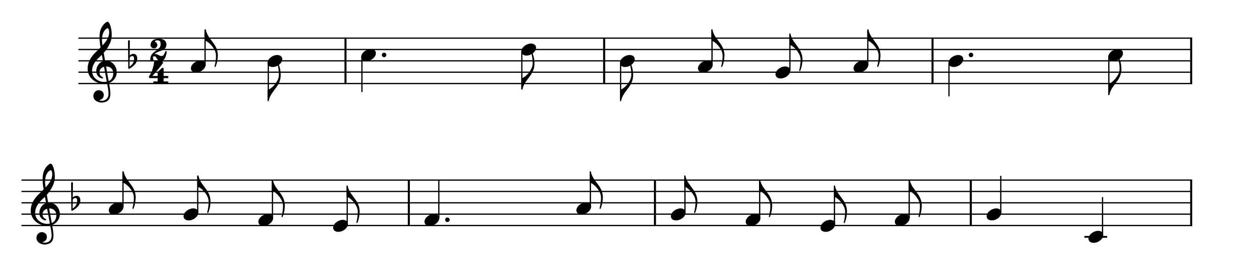

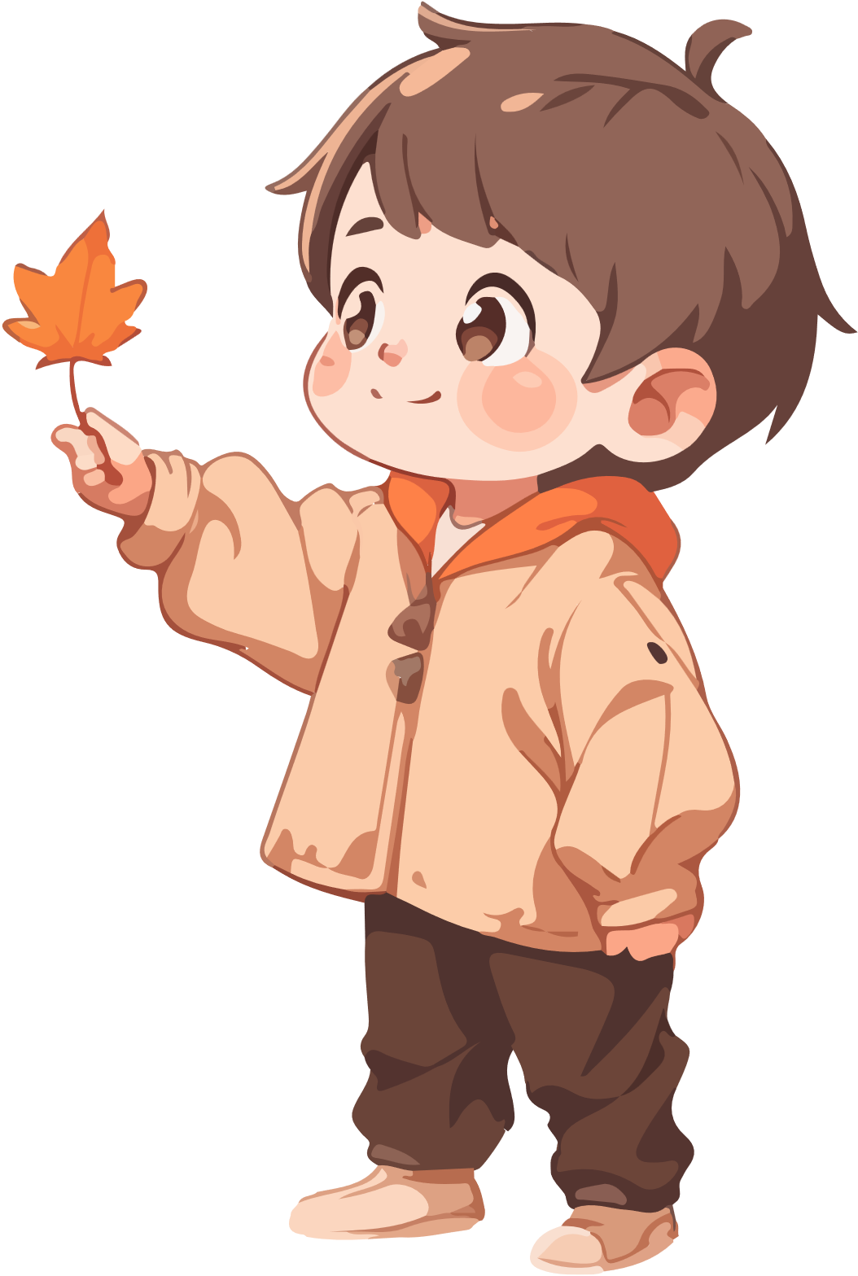



HÁT KẾT HỢP GÕ ĐỆM THEO NHỊP
Bình minh lên, líu lo trên cành cây cao, gió
xôn xao đưa lời ca, ánh dương chan hòa em tới trường.

Slide 4
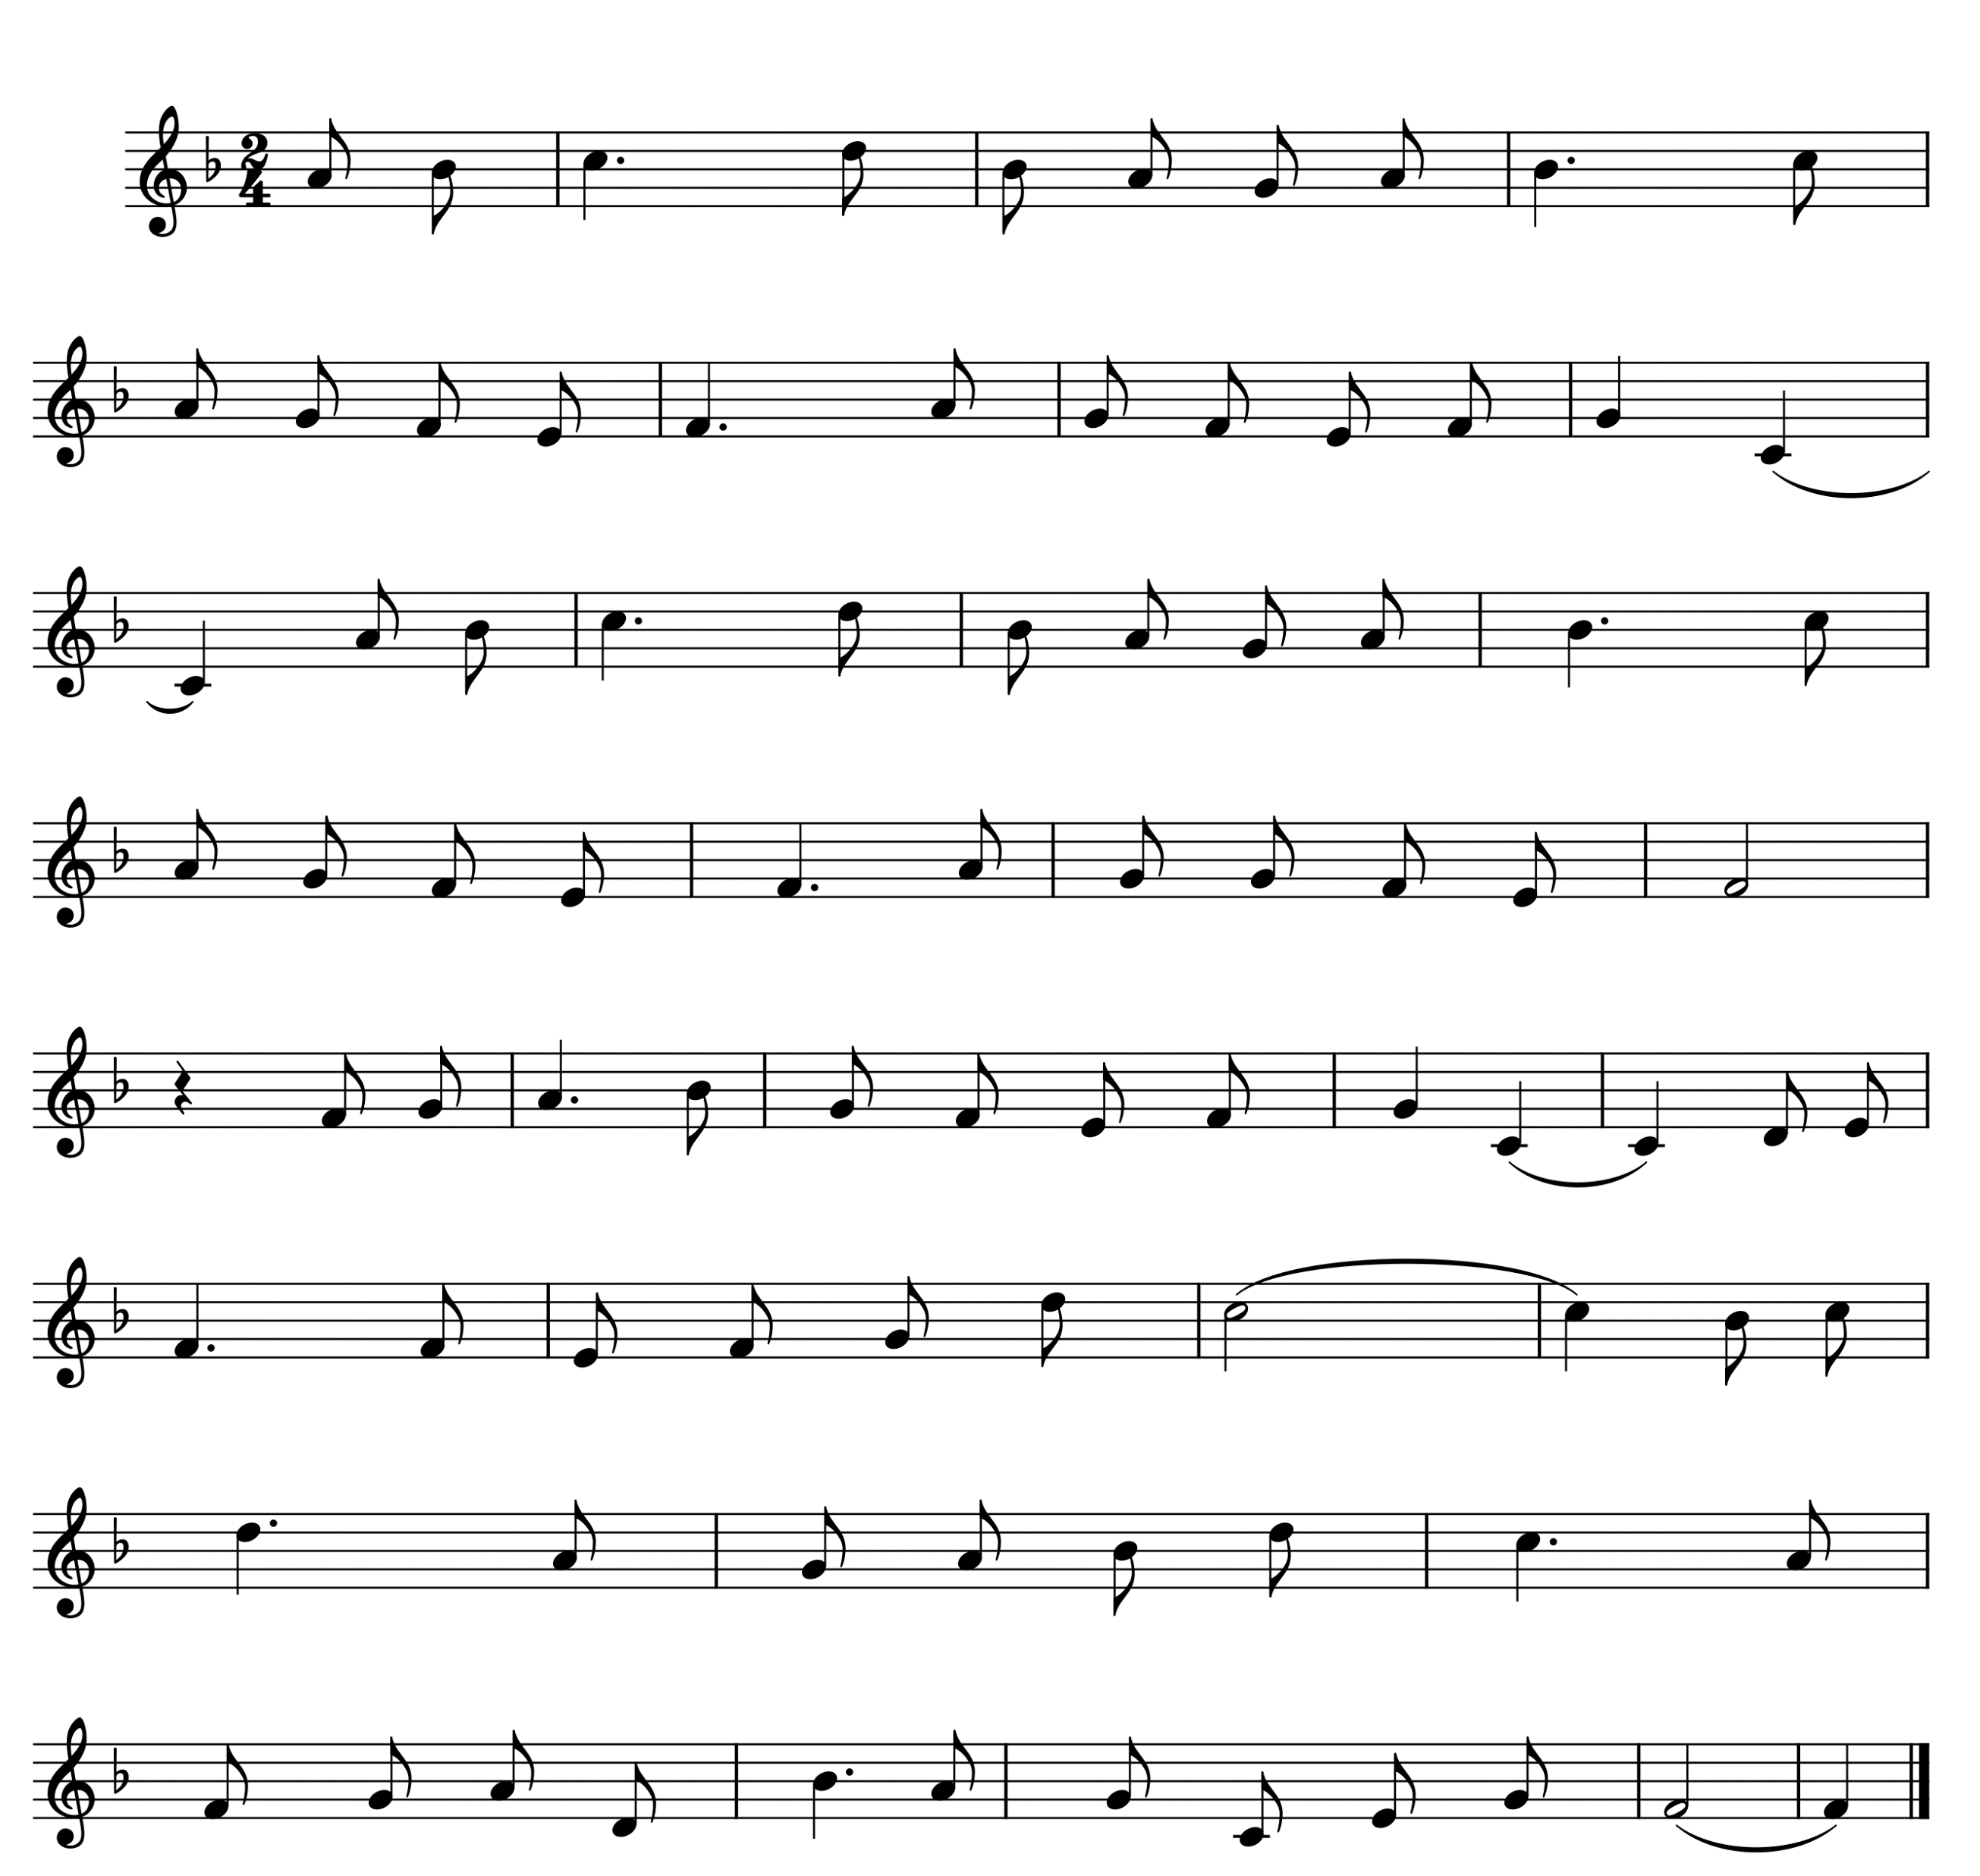

Hát kết hợp gõ đệm
Tuổi hồng ơi
Nhạc và lời: Nguyễn Công Minh
Bình minh lên, líu lo trên cành cây cao, gió
Rồi mai đây, bước chân trên đường thênh thang, ước
xôn xao đưa lời ca, ánh dương chan hòa em tới trường.
mơ bay xa cùng em, đến những nơi miền quê vẫy gọi.
Tuổi hồng ơi, biết bao gương mặt thân quen, biết
Tuổi hồng ơi, biết bao kỉ niệm thân thương, với
bao nụ cười hồn nhiên, mến thương ôi tuổi thần tiên.
bao người bạn cùng em, nhớ mãi ôi tuổi thần tiên.
Tuổi hồng ơi, chứa chan bao niềm vui tháng ngày. Tuổi hồng
ơi, êm đềm như những áng mây. Và em
sẽ tô hồng thêm bao ước mơ, đem
lòng tin yêu cuộc sống, thiết tha tuổi hồng mến thương.

Slide 5


HÁT KẾT HỢP ĐỘNG TÁC CƠ THỂ
Bình minh lên, líu lo trên cành cây cao, gió
xôn xao đưa lời ca, ánh dương chan hòa em tới trường.

Slide 6
Tuổi hồng ơi
Nhạc và lời: Nguyễn Công Minh
Bình minh lên, líu lo trên cành cây cao, gió
Rồi mai đây, bước chân trên đường thênh thang, ước
xôn xao đưa lời ca, ánh dương chan hòa em tới trường.
mơ bay xa cùng em, đến những nơi miền quê vẫy gọi.
Tuổi hồng ơi, biết bao gương mặt thân quen, biết
Tuổi hồng ơi, biết bao kỉ niệm thân thương, với
bao nụ cười hồn nhiên, mến thương ôi tuổi thần tiên.
bao người bạn cùng em, nhớ mãi ôi tuổi thần tiên.
Tuổi hồng ơi, chứa chan bao niềm vui tháng ngày. Tuổi hồng
ơi, êm đềm như những áng mây. Và em
sẽ tô hồng thêm bao ước mơ, đem
lòng tin yêu cuộc sống, thiết tha tuổi hồng mến thương.

Slide 7
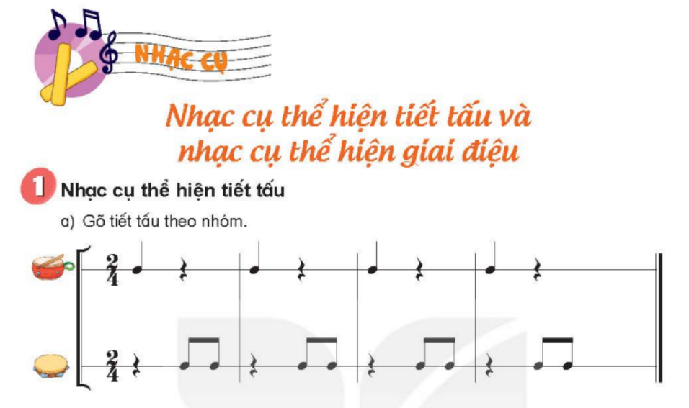

Slide 8
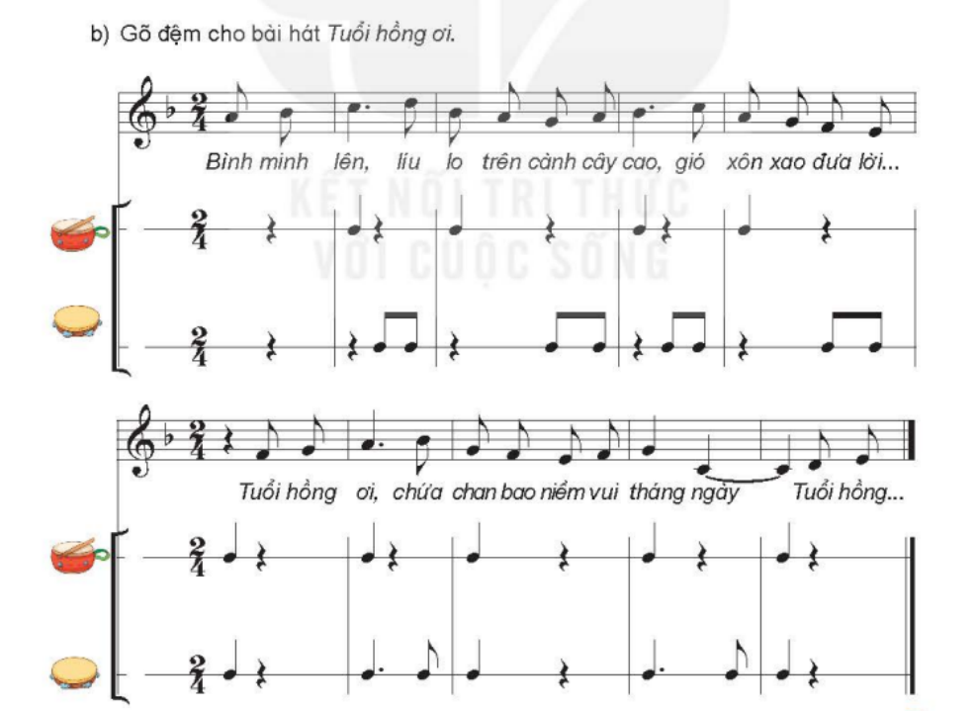

Slide 9
Tuổi hồng ơi
Nhạc và lời: Nguyễn Công Minh
Bình minh lên, líu lo trên cành cây cao, gió
Rồi mai đây, bước chân trên đường thênh thang, ước
xôn xao đưa lời ca, ánh dương chan hòa em tới trường.
mơ bay xa cùng em, đến những nơi miền quê vẫy gọi.
Tuổi hồng ơi, biết bao gương mặt thân quen, biết
Tuổi hồng ơi, biết bao kỉ niệm thân thương, với
bao nụ cười hồn nhiên, mến thương ôi tuổi thần tiên.
bao người bạn cùng em, nhớ mãi ôi tuổi thần tiên.
Tuổi hồng ơi, chứa chan bao niềm vui tháng ngày. Tuổi hồng
ơi, êm đềm như những áng mây. Và em
sẽ tô hồng thêm bao ước mơ, đem
lòng tin yêu cuộc sống, thiết tha tuổi hồng mến thương.

Slide 10
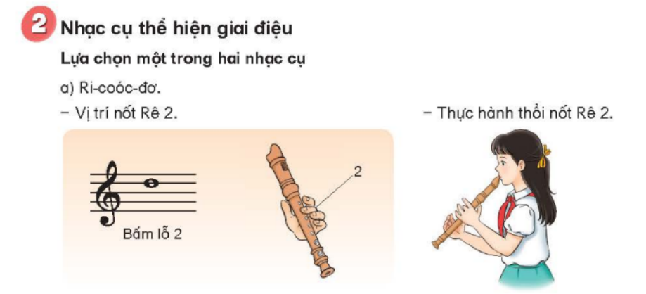

Slide 11
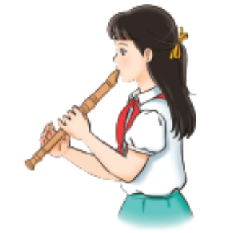
Thực hành mẫu âm

Slide 12

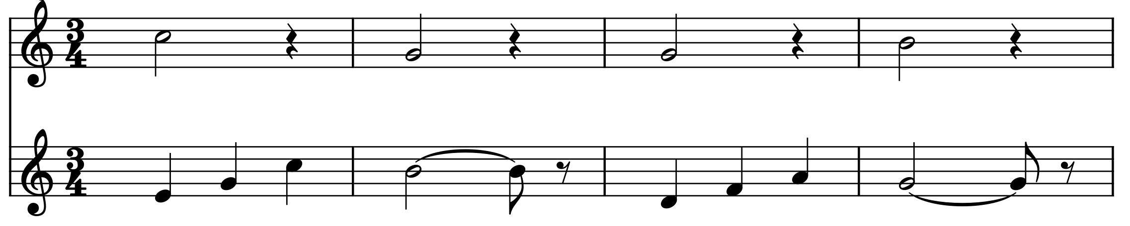
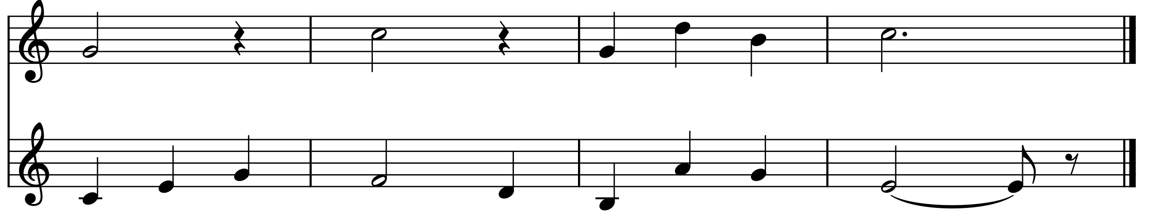
Thực hành đệm trích đoạn “Duyên dáng mùa xuân”
Mùa xuân hát ca, thềm xuân bước qua
Nụ hoa thắm trên môi người tiếng em cười

Slide 13
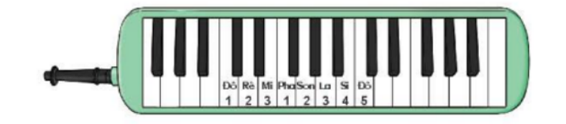
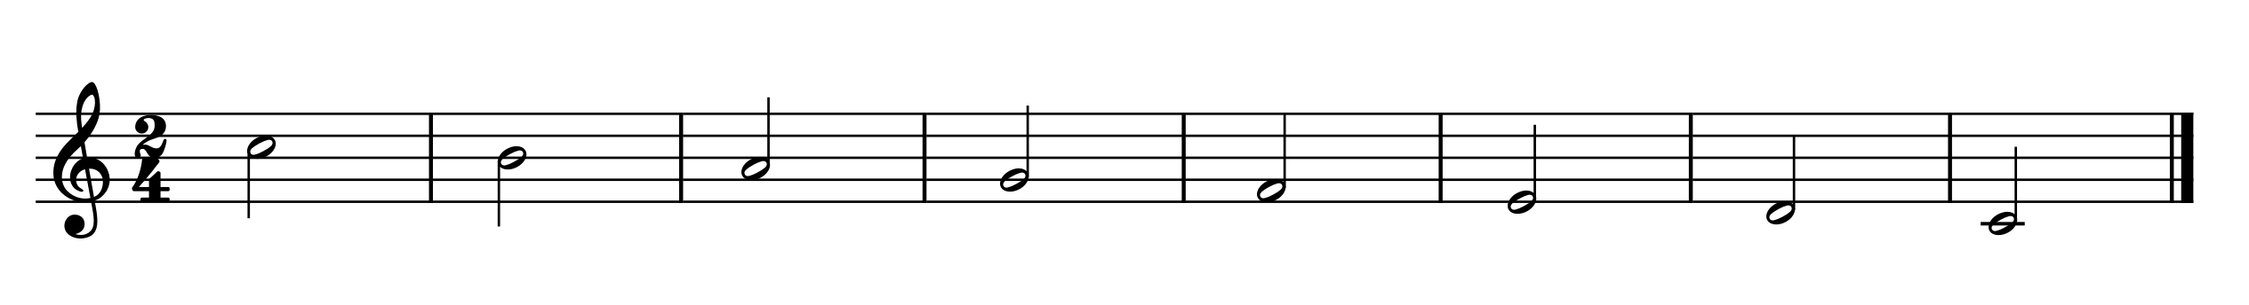
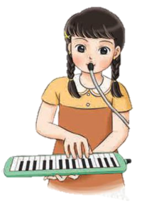
Luyện gam đi xuống với kỹ thuật vắt ngón
5 4 3 2 1 3 2 1

Slide 14
